Slide 1

부천 토론교육 연구회 2단계
그림책으로 여는
따뜻한 토론
공감과 성장을 위한 그림책 읽기와 토론 전략

Slide 2


토론은 과연 어렵기만 할까?
논증적 말하기의 기본
교사의 전문성
토론은 단순한 말하기가 아닙니다. 논증은 이유와 근거를 바탕으로 자신의 주장을 펼치는 고도의 지적 활동입니다.
반론과 재반론을 이끌어내기 위해 교사는 다양한 토론 기법을 숙지하고 적절한 논제를 설정해야 합니다.

Slide 3

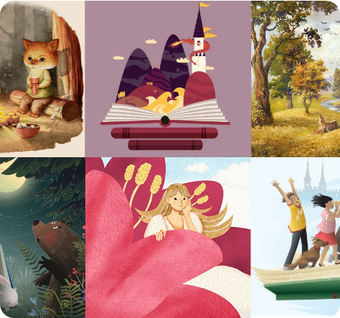
그림책 토론은 쉽고 친근합니다
텍스트와 그림의 대위적 관계
-그림책은 글과 그림이 서로를 단순히 반복하지 않고 보완하는 융합체.
-독자의 연령과 방향에 따라 깊이 있는 선정이 가능함.
마음 열기
-치열한 논리보다는 그림책에 대한 느낌과 감정을 공유함.
-학생들의 생각과 감정을 경청하려는 자세가 필요함.

Slide 4






그림책 토론은 왜 재미있을까?
부담 없는 대화
지지와 격려
발견의 기쁨
치열한 논쟁 대신 자신의 이야기를 편안하게 꺼낼 수 있습니다.
경청하는 동료들로부터 격려를 받으며 대화의 즐거움을 느낍니다.
타인의 시선을 통해 새로운 의미를 발견하는 재미가 있습니다.

Slide 5

실전! 그림책
어떻게 읽어야 할까?
표지부터 마지막 장까지, 질문을 품고 읽는 기술

Slide 6
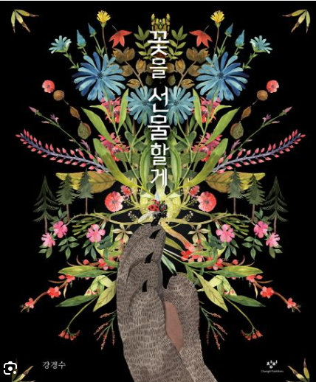

표지에서 시작하는 탐색
앞표지와 뒤표지 함께 읽기
책 전체의 의미를 온전히 파악하기 위한 필수 과정.
제목 맞히기 활동
제목을 가린 채 그림만 보고 내용을 상상해 호기심을 유발함.
기본 정보 공유
글·그림 작가와 출판사를 소개하며 배경 지식을 넓힘.

Slide 7

그림이 갖는 의미 파악하기
"그림은 글의 보조 수단이 아닌 독자적인 서사입니다."
개인적인 경험을 그림과 연결하며 공감대 형성하기
그림 속의 숨은 상징과 메타포를 함께 찾아보기
장면 전환에 따른 감정의 변화를 세밀하게 관찰하기

Slide 8
그림책 토론으로
얻게 되는 것들
학생들과 교사가 함께 배우고 성장하는 시간

Slide 9


나를 존중하고 너와 연결되기
자존감 (Self-esteem)
공감력 (Empathy)
토론을 통해 자신을 다시 관찰하고 받아들이며, 스스로를 존중하는 힘을 기릅니다.
나를 넘어 타인의 차이를 인식하고 다름을 인정하며, 진정으로 소통하는 법을 배웁니다.

Slide 10
생각하는 힘과 문제 해결
사고력 (Thinking Skill)
문제 해결력
단순한 느낌을 넘어 텍스트와 대화를 통해 논리적이고 입체적인 사고를 확장합니다.
삶 속의 문제를 발견하고 이를 해결할 수 있는 과정을 탐색하며 실천 의지를 다집니다.
공동체 의식의 함양
나와 너의 이야기를 넘어 우리의 이야기에 관심을 갖게 되며,
궁극적으로 함께 살아가는 가치를 깨닫게 됩니다.

